Slide 1
Interactivity meets science fiction
De kunst van Simon Stålenhag’s “Swedish Machines”

Slide 2
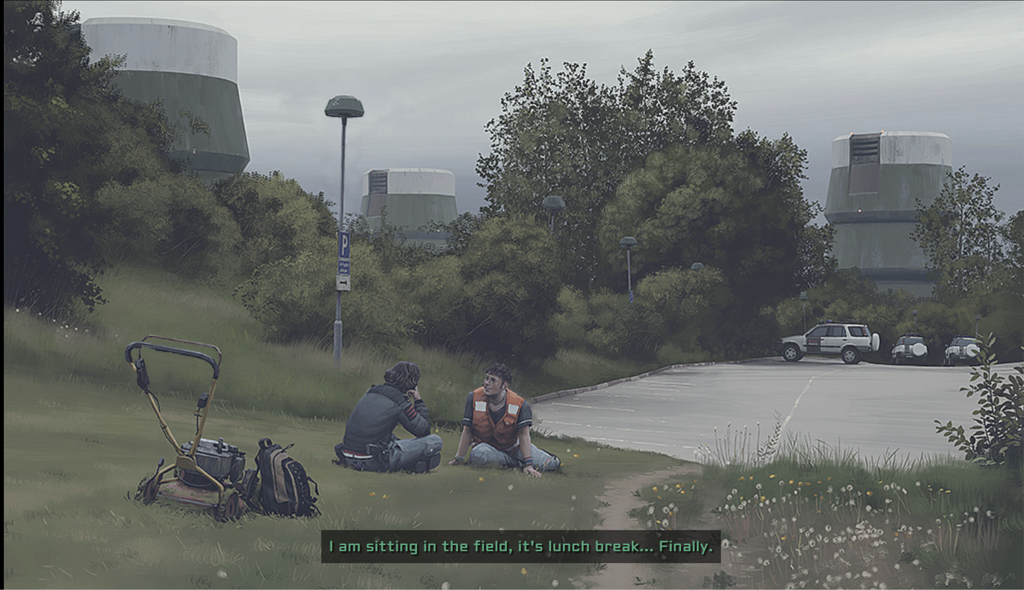
Wat als je in de wereld van “Swedish Machines” kon stappen?
Bepaal je verhaal
Stap in de wereld
Ontdek

Slide 3
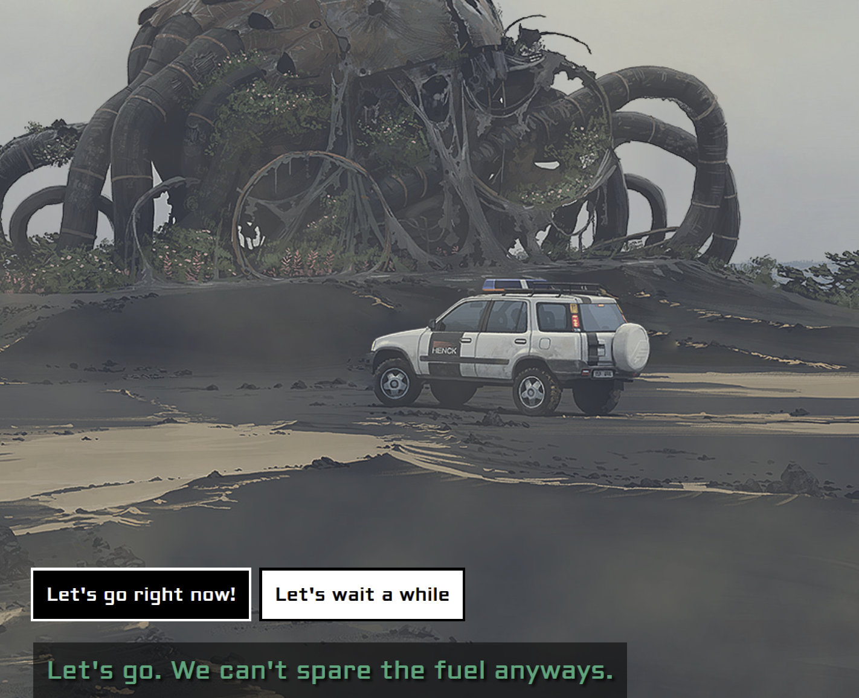
Bepaal je verhaal
Ontdek de werken in jouw verhaal!
Onderzoek details voor informatie!

Slide 4

Stap in de wereld
Hoor, beweeg en geniet van de levende kunst.

Slide 5

Ontdek
Ontdek nu zelf jouw verhaal!
https://ninjahisser.github.io/Luca-Public/Hyperfoundation/index.html

